Slide 1
Web渗透测试工程师课程
Web瑞士军刀-Burpsuite Target介绍

Slide 2
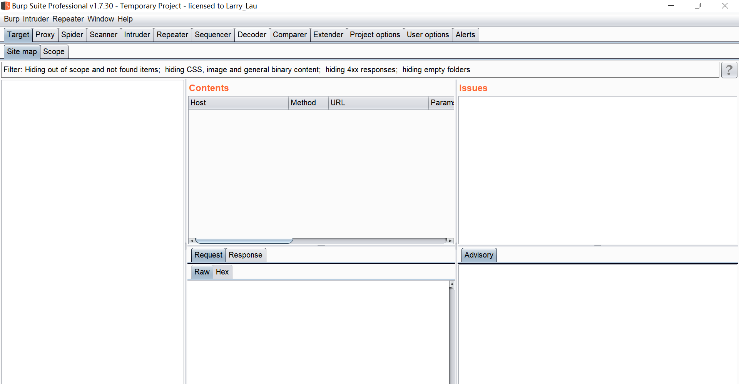
Target介绍
Burp Target 组件主要包含站点地图、目标域、Target 工具三部分组成，他们帮助渗透测试人
员更好地了解目标应用的整体状况、当前的工作涉及哪些目标域、分析可能存在的攻击面等
信息

Slide 3
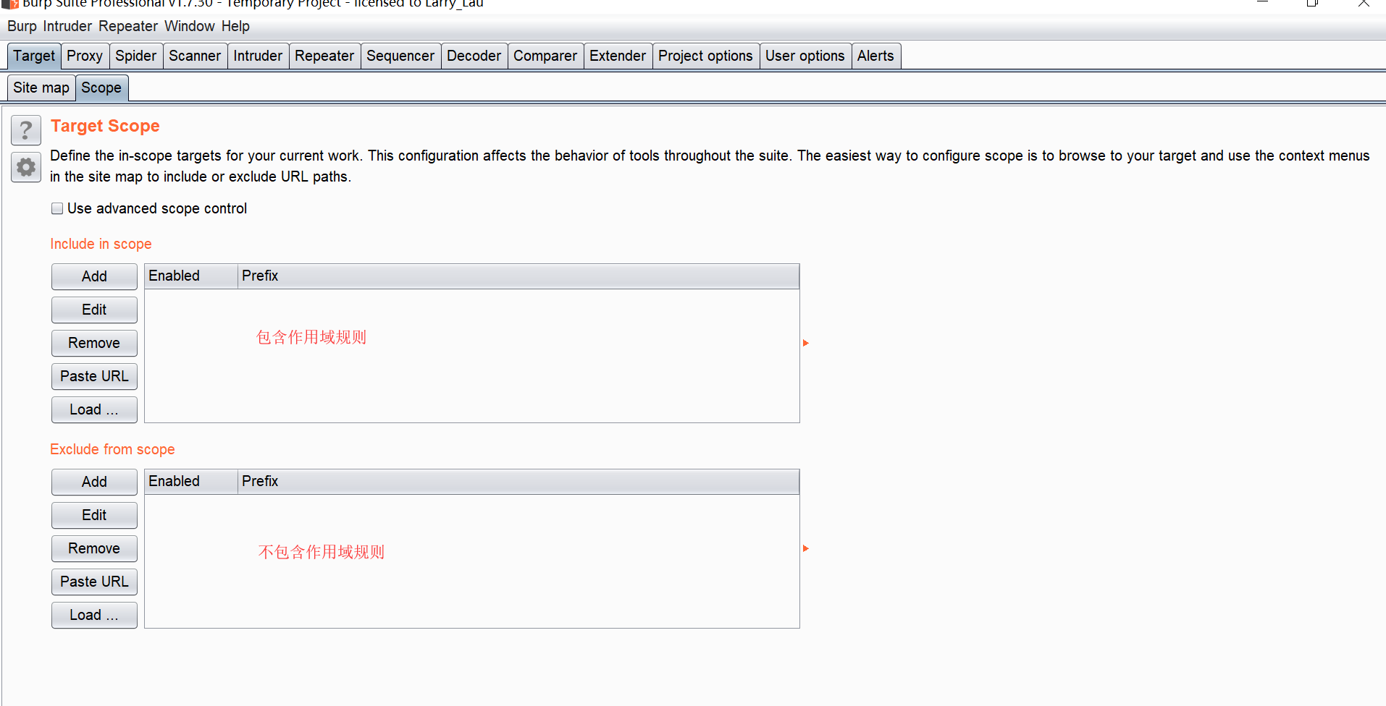
Target 作用域Scope介绍
Target Scope中作用域的定义比较宽泛，通常来说，当我们对某个产品进行渗透测试时，可以
通过域名或者主机名去限制拦截内容，这里域名或主机名就是我们说的作用域；如果我们想
限制得更为细粒度化，比如，你只想拦截login目录下的所有请求，这时我们也可以在此设
置，此时，作用域就是目录。

Slide 4
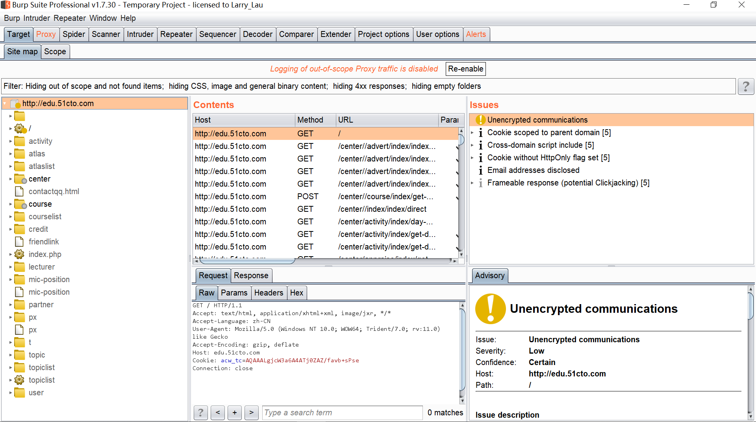
Target 站点地图 Sitemap介绍
Site Map的左边为访问的URL，按照网站的层级和深度，树形展示整
个应用系统的结构和关联其他域的url情况；右边显示的是某一个url被访问的明细列表，共访
问哪些url，请求和应答内容分别是什么，都有着详实的记录。 基于左边的树形结构，我们可
以选择某个分支，对指定的路径进行扫描和抓取

Slide 5
总结
1、掌握Burpsuite Target Scope设置。
2、掌握Burpsuite Sitemap 使用。

Slide 6
再见

